Slide 1
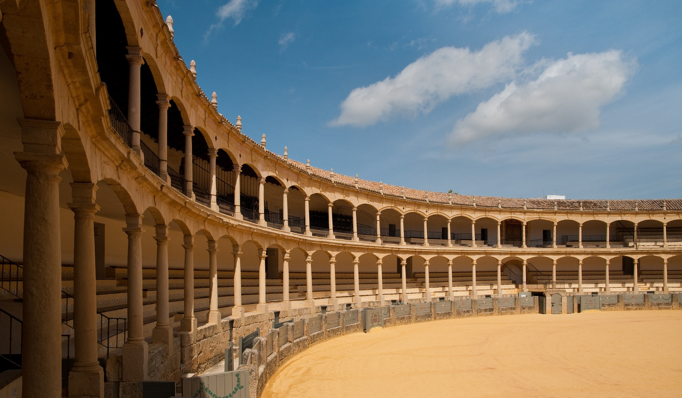


SOMOS TAUROMAQUIA
Informe Festejos 2022

Slide 2
1
FESTEJOS 2022

Slide 3

Introducción
En enero presentamos el informe que recogía los festejos con lidia celebrados en la temporada 2022.
En este nuevo informe incorporamos todos los festejos celebrados en España en 2022, incluyendo los festejos populares.
Nos parece importante completar el informe debido al volumen de festejos y la importancia de los espectáculos taurinos en la geografía nacional.
Se recogen los festejos celebrados en las diferentes CCAA, así como de en las distintas provincias y su número por meses.
Al igual que en el informe anterior se destalla una evolución de festejos incluyendo los festejos populares.
La tipología de festejo es a criterio de ANOET, que necesariamente no tienen que coincidir con otras estadísticas.
Los datos son recogidos de distintas fuentes.

Slide 4
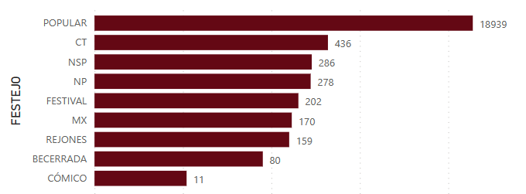
Festejos 2022. Por tipología festejo

Slide 5
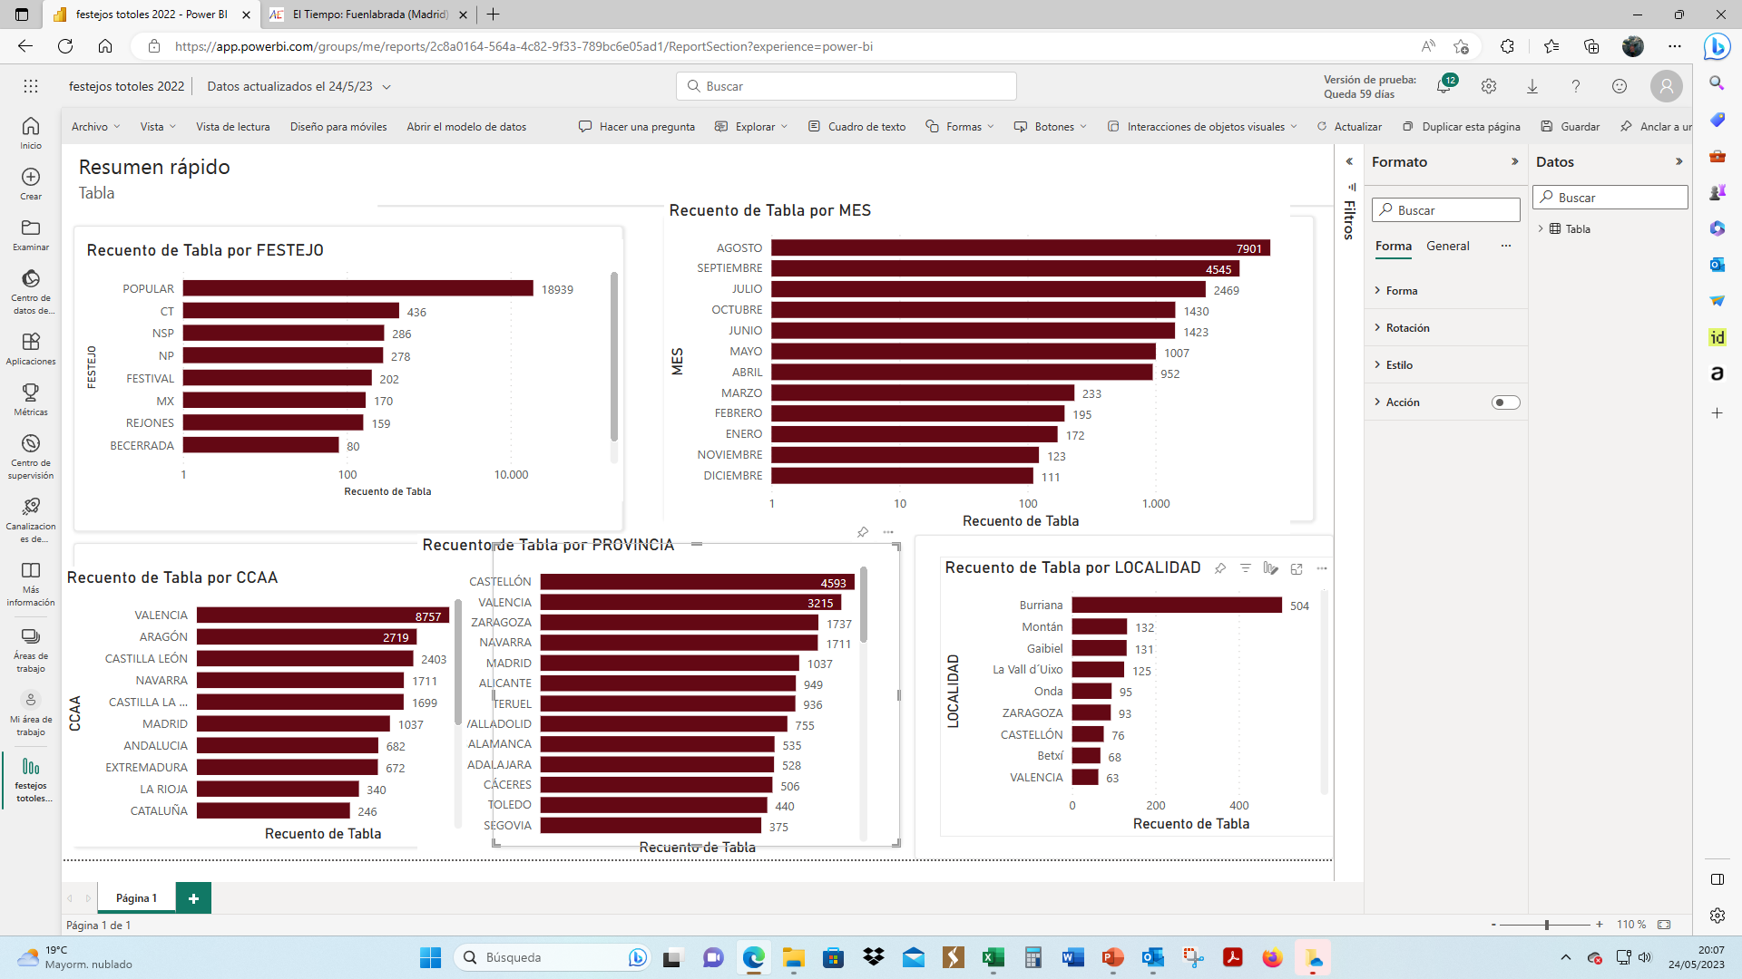
Festejos 2022. Por meses

Slide 6
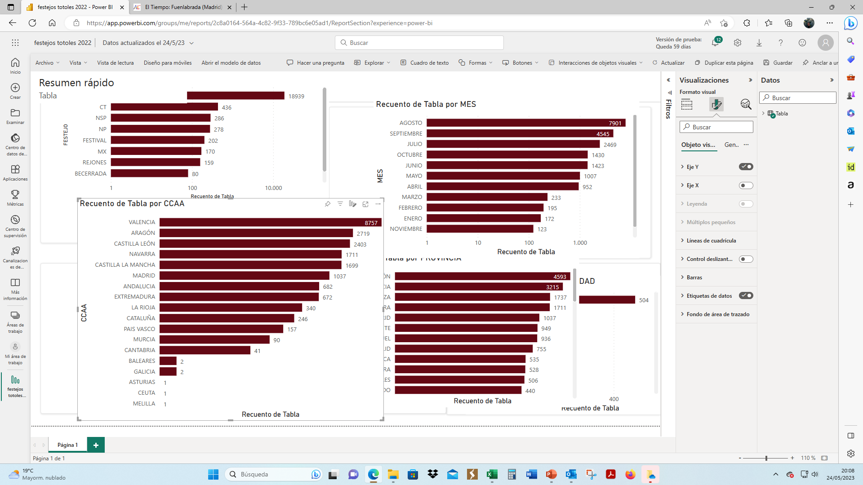
Festejos 2022. Por CCAA

Slide 7
Festejos 2022. Por provincia

Slide 8
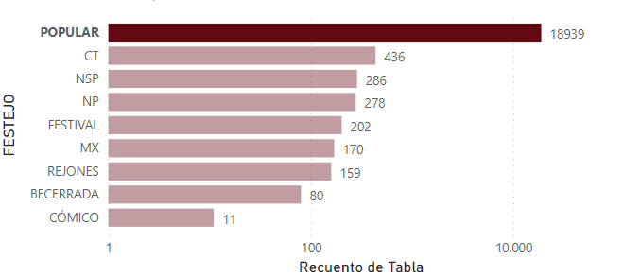
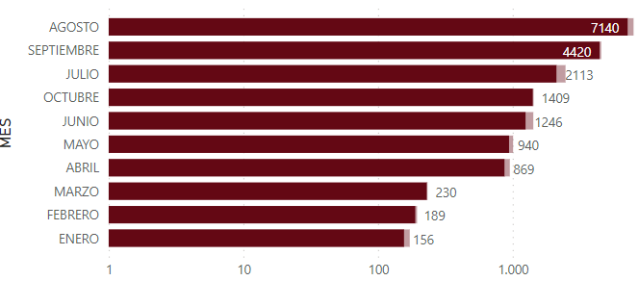
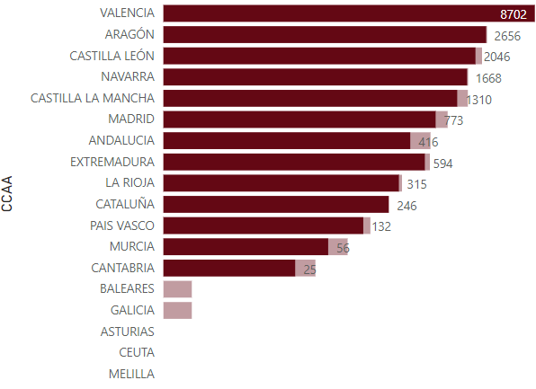
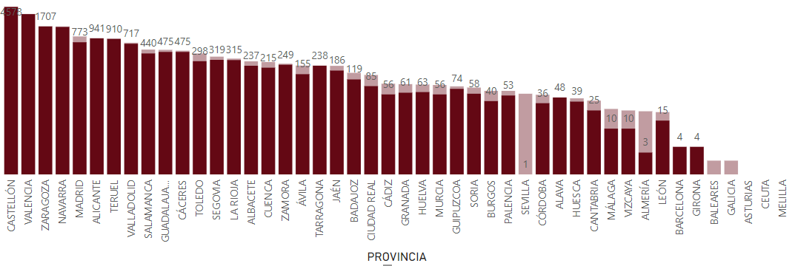
Festejos 2022. Populares

Slide 9
2
Evolución festejos 2010-2022

Slide 10
Evolución festejos totales 2010-2022
Pandemia

Slide 11
Evolución festejos populares 2010-2022
Pandemia

Slide 12
3
COMPARATIVA 2019-2022

Slide 13
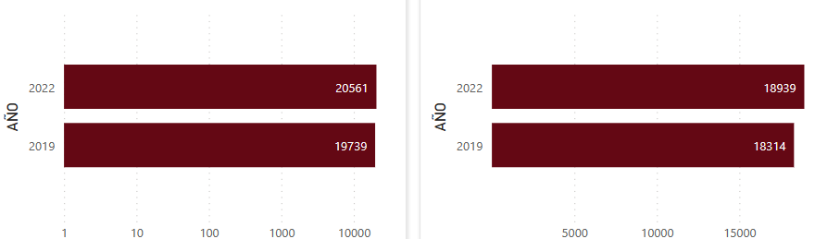
Comparativa festejos 2019-2022
Festejos totales
populares

Slide 14
festejos populares CCAA

Slide 15
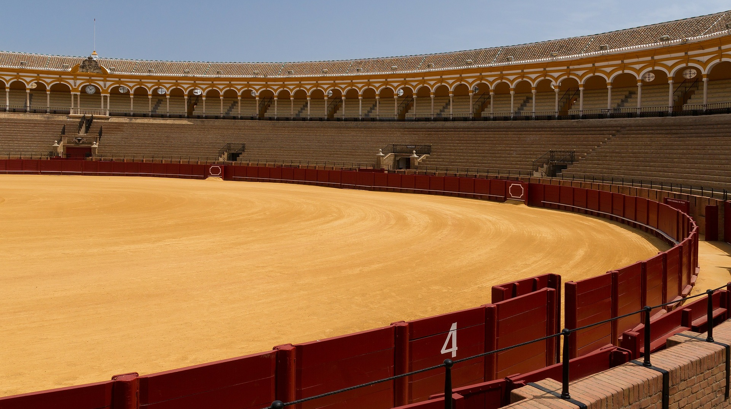

En dos minutos. Comparativa con 2019
+ 822
+52
Festejos totales en 2022
4,16%
^{NSP}
22%
+87
+13
^{CT}
25%
^{Rej}
9%
+56
+625 festejos populares en 2022
3,4%
^{NP}
25%

